Slide 1

AGENCIA DE ADUANAS
DESALMACENADORA TICAL DEL OESTE S.A.
PROCEDIMIENTOS ADUANEROS CR

Slide 2

JURISDICCIONES ADUANALES COSTA RICA:
Aduana Central
Aduana Santamaría
Aduana de Peñas Blancas
Aduana de Paso Canoas -incluye Golfito-
Aduana de Limón
Aduana de Caldera

Slide 3

SERVICIOS BRINDADOS
Trámites de importación y exportación definitivas
Tramites de importación y exportación temporal.
Trámites de Reexportación, Reimportación.
Tránsitos –redestinos- y viajes aduaneros
Trámites en Regímenes Especiales: Zona Franca y Perfeccionamiento Activo.
Trámites de reclamos fiscales y aduanales.
Asesoría Aduanera y en Comercio Internacional.

Slide 4
ESQUEMA FUNCIONAL: Ingreso
DUA
anticipada
Naviera
Con supervisión
Sin supervisión
Tránsito
O
TROS
REGÍMENES
Depósito*
Trans. Terrestre
T
r
ansmisió
n
Validación
Manifiesto
Fecha y
Supervisión
Informe de
manifiesto
Automática
confirmado
hora real
Descarga
resultados
Importación
arribo
⁽¹⁾
Estacionamiento*
Aerolínea
Consolidador
Inventario
Tic@

Slide 5
ESQUEMA FUNCIONAL: Tránsito
Salida
Destino
Instalación Portuaria
w
Depósito Aduanero
w
w
Zona Franca
w
Estacionamiento Transitorio
w
Perfeccionamiento Activo
Transp. Terrestre o
w
Depósito Aduanero
w
Despacho domiciliario
Responsable
Agencia Aduanal
w
Zona Franca
w
Instalación aduanera
de ubicación
w
Perfeccionamiento Activo
w
Instalación aduanera
Con supervisión
Con supervisión
Validación
DUA
Sin supervisión
Sin supervisión
Aceptación
Inicio de
Fin de
Informe de
Tránsito
tránsito
movilización
Supervisión
resultados y
Descarga
finalización
tránsito (1)
Tic@

Slide 6
ESQUEMA FUNCIONAL: Depósito
Destino
w
Depósito Aduanero
w
Zona Franca
w
Perfeccionamiento Activo
Responsable
w
Despacho domiciliario
de ubicación
w
Instalación aduanera
Con supervisión
Sin supervisión
Fin de
Informe de
movilización
Supervisión
resultados y
Descarga
finalización
tránsito (1)
Tic@

Slide 7

IMPORTACIONES

Slide 8

Debe ser en original y en español.
Traducción factura firmada por parte del importador.
Declaración jurada al dorso y firmada por el representante legal del importador.
Debe de indicar el termino de INCOTERM negociado.
Carta aclaratoria por parte del importador: bultos, términos de negociación.
REQUISITOS:
FACTURA COMERCIAL

Slide 9
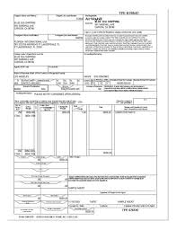
CONTRATO DE TRANSPORTE
Guía Aérea.
Carta de Porte.
Conocimiento de embarque (BL).
Debe de indicar el monto del flete (collect o prepaid).
Documento en Original.
Figura del Endoso.
Figura de la cesión de derechos.

Slide 10

DECLARACION ADUANERA DE EXPORTACION
Copia o fotocopia de la DAE o documento de salida de las mercancías exportadas, emitido por el exportador o expedidor, que incluya el valor real de la mercancía, el nombre del importador, el peso bruto y neto.
Esto en aquellos casos que el valor de la mercancía supere los $2.000.00
DECLARACION ADUANERA DE VALOR
Se presenta para mercancías cuyo valor exceda los $1.000.00, aplica en caso que las mercancías no sean de origen Centroamericano. Este documento lo llena la Agencia de Aduanas para firma del importador
Debe ser firmado por el representante legal

Slide 11
LISTA DE EMPAQUE
Debe venir bien detallados los productos a importar.
EXONERACIONES
Aplica para los diferentes tipos de mercancía según decretos

Slide 12
NOTAS TECNICAS
NOTA TÉCNICA | CONTENIDO DE LA NOTA TECNICA- MINISTERIO DE SALUD
34 | Autorización de desalmacenaje de perros y gatos.
39 | Certificado de registro de Preservantes destinados al Tratamiento de madera.
50 | Autorización de desalmacenaje de alimentos.
51 | Permiso de importación o exportación de drogas y estupefacientes y sellado.
54 | Autorización de desalmacenaje de sustancias tóxicas y peligrosas.
57 | Autorización de importación o exportación de materias primas, formas primarias para medicamentos y cosméticos; medicamentos, cosméticos y equipos médicos.
62 | Autorización de desalmacenaje de ropa y calzado, usados.
0269 (Importación/Exportación) | Autorización para la importación, exportación y tránsito de desechos peligrosos por parte de la Autoridad Nacional Designada del Convenio de Basilia, Ministerio de Salud (ver Decreto N° 35152-S-MINAETdel 24/02/09)/RES-DGA-368-2009

Slide 13
NOTAS TECNICAS
NOTA TÉCNICA | CONTENIDO DE LA NOTA TECNICA- MAG
35 (Importación) | Verificación y aprobación fitosanitaria por parte del Servicio Fitosanitario del Estado en el punto de ingreso y de salida, para el desalmacenaje, exportación, tránsito nacional o tránsito internacional.
44 (Importación) | Verificación y aprobación fitosanitaria por parte de la Dirección de Salud Animal en el punto de ingreso y de salida, para el desalmacenaje, exportación, tránsito nacional o tránsito internacional.
53 (Importación) | Productos y subproductos de origen vegetal sujetos a inspección en el punto de ingreso por parte del Servicio Fitosanitario del Estado.
59 (Importación) | Verificación y aprobación fitosanitaria por parte del Servicio Fitosanitario del Estado, de sustancias químicas, biológicas o afines y equipos para aplicarlas a la agricultura en el punto de ingreso y de salida, para el desalmacenaje, exportación, tránsito nacional o tránsito internacional. Ver circular DGT-032-2009/ RES-DGA-009-2010

Slide 14
NOTAS TECNICAS
NOTA TÉCNICA | CONTENIDO DE LA NOTA TECNICA MINISTERIO DEL AMBIENTE Y ENERGÍA
36 | Permisos de importación y exportación de especies de flora y fauna de vida silvestre. Ver circular DGT-039-2008
46 | Declaración jurada sobre eficiencia energética.
81 | Permiso de importación o exportación de la convención sobre el comercio internacional de especies amenazadas de fauna y flora silvestres (cites), Dirección Superior, Sistemas de Áreas de Conservación del Ministerio de Ambiente y Energía. Ver circular DGT-039-2008

Slide 15

COSTA RICA- TLC
Centroamérica
Canadá
CARICOM
Chile
China
Estados Unidos-Centroamérica-República Dominicana (CAFTA)
México- CA
Panamá
República Dominicana
Perú
Singapur
Unión Europea

Slide 16
ESQUEMA FUNCIONAL: Importación
w
Responsable de ubicación
Declarante
Despacho mercancía
Reg importadores
Inspección
Imagen de documentos
documental y
complementarios
física
Notas exoneración
Consulta
Reg. garantías
DUA
Ingreso de
autorización
Pago en línea
resultados
levante
Permisos electrónicos
Aceptación
Inspección
Validación
Automática
documental
Levante
(1)
Tic@

Slide 17
CICLO DE UNA DUA
INGRESO DE LA MERCANCIA
DISPONIBILIDAD DE LA MERCANCIA
ENTREGA DE DOCUMENTACION
PEDIMENTACON DE AGENCIA DE ADUANAS
ACEPTACION
LIQUIDACION-CONTABILIZACION
TIPO DE REVISION
AUTORIZACION DE LEVANTE
COORDINACION DE TRANSPORTE
ENTREGA DE MERCANCIA
FACTURACION
Con supervisión
Sin supervisión

Slide 18

IMPORTACIÓN DEFINITIVA ANTICIPADA
Es aquella modalidad que permite presentar la declaración aduanera aunque las mercancías no hayan arribado al puerto aduanero, siempre y cuando se cuente con todos los documentos originales exigidos por la administración con un plazo de 24 horas de anticipación. Adicional carga que ingrese consolidada no puede acogerse a este régimen.
Notes:
18

Slide 19
VENTAJAS O RIESGOS
VENTAJAS:
La mercancía sale directo a las bodegas del cliente.
Ahorro en bodegajes fiscales.
RIESGOS:
Si la DUA sale roja o amarilla se debe coordinar el traslado a un depositario jurisdicción aduana de control para su revision
Corre tema de transito para su traslado, flete adicional en algunos casos
Descarga y tema bodegaje
En caso de mercancias con nota técnica de inspección en Puerto de ingreso no procede.
Si se acepta el anticipado y el vapor no atraca, se debe solciitar una devolucion de pagos de impuestos que conlleva un tiempo considerable para que la Aduana resuelva.

Slide 20
TIPS PARA ANTICIPADOS
Entregar a la agencia de aduanas toda la documentación completa con un mínimo de antelación de 48 horas antes que el vapor arribe al país. De esta forma la agencia tiene el tiempo suficiente de revisar la documentación y realizar la pedimentacion evitando atrasos de ultimo momento .
Se debe de solicitar a la naviera que digite el contenedor de forma anticipada, antes de proceder se debe de tener claro que si se va contar con toda la documentación ya que si no se procede como el anticipado la naviera cobra una mala digitación.
La DUA debe de tramitarse por parte de la agencia antes que el manifiesto sea oficializado.
Aceptado el DUA queda pendiente de semáforo.
Una vez oficializado el manifiesto el sistema indica el tipo de revisión
  Sin revisión se procede con la entrega de la DUA al transportista para su movilización hasta las bodegas del importador
  Con revisión se debe de trasladar la mercancía a un almacén fiscal de la misma jurisdicción donde se tramito la aduana.

Slide 21
Requisitos IMPORTACION CAM

Slide 22




EXPORTACIONES

Slide 23
REQUISITOS:
Una factura comercial
Documento de transporte (Guía Aérea, conocimiento de embarque B/L o Carta de Porte).
Permisos o Notas Técnicas, según la naturaleza de la mercancía.
Certificado de Origen, si lo requiere, esto dependiendo de su destino. El cliente es quien debe indicar si lo necesita en el país de destino.
Formulario Único Centroamericano cuando se trate de una negociación dentro del área centroamericana.
Declaración Aduanera de Exportación cuando el país este fuera del área centroamericana.
Otras que por la naturaleza de la mercancía se requieran como permisos Zoosanitarios ó Fitosanitarios, etc

Slide 24

REEXPORTACION
Documentos de Ingreso al país (los detallados en el proceso de importación definitiva.
MAS
Facturas comercial originales.
Contrato de transporte –guía área, carta de porte o conocimiento de embarque.
Permisos en caso de requerirse.

Slide 25


Slide 26
PROCESO DESPACHO A BORDO
Procede cuando se reciben mercancías en el depositario aduanero que por sus características no pueden ser descargadas de la UT.
El importador deberá comunicar a través de Servicio al Cliente y antes del ingreso de la UT al depositario que la mercancía no puede descargarse, de manera que el PORTONERO en el momento de que ingresa la carga, proceda a enviar el mensaje mediante TICA. En caso de que se solicite por medio de un Ejecutivo de Ventas, este debe canalizarlo por medio del Asesor de Servicio al Cliente asignado a su cuenta.
El importador debe presentar al depositario una carta dirigida a la aduana de control en donde se indique el motivo por el cual se solicita el despacho a bordo, se debe indica DUA de tránsitos y números de viajes respectivos.
La DGA establece un listado de códigos para despacho a bordo en donde se indica conforme al tipo de carga si requiere o no autorización de la aduana.

Slide 27
Los códigos emitidos por la DGA son:
Conforme al tipo de código solicitado y enviado el mensaje en TICA, por parte del PORTONERO, este debe esperar la respuesta u aceptación por parte de la aduana para que la UT no sea descargada. En caso de que por el tipo de carga se de autorización inmediata no hace falta esperar criterio de la Aduana.
Para los casos que requieran criterio de la aduana, el Departamento de Depósitos, procede a enviar un funcionario aduanero para que proceda con la revisión de la UT, rompe el marchamo y mediante revisión física determina si se aprueba o no el despacho a bordo. Para ambos efectos se levanta un acta correspondiente con sus respectivas fotografías.

Slide 28
En caso negativo se debe proceder con la descarga de la UT en el día hábil siguiente contado desde la fecha y hora indicada para el inicio del proceso.
En caso positivo se procede a dejar la carga en la UT (permanencia a bordo). Es importante recalcar que UNICAMANETE se cuenta con un plazo de 5 días hábiles para proceder con su nacionalización o pago de impuestos, caso contrario, se debe proceder con la descarga. La Aduana mediante sistema monitorea que la carga se nacionalice en el plazo dado.

Slide 29
Relación directa con …
Agencia de Aduanas
Transportes
Almacén Fiscal
Facturación
Calidad de Procesos
Servicio al Cliente
Tesorería
Comercial

Slide 30

INCOTERMS 2010
(International Comercial Terms)
Conjunto de reglas internacionales que permiten interpretar los términos más comunes y utilizados en el Comercio Internacional, donde establecen las obligaciones, costos, riesgos y responsabilidades del comprador y vendedor en el contrato de compra y venta internacional.

Slide 31

INCOTERMS 2010
EX WORKS – EN FABRICA
FCA – FRANCO TRANSPORTISTA
FAS – FRANCO COSTADO BUQUE
FOB – FRANCO A BORDO
CPT – TRANSPORTE PAGADO HASTA
CIP – TRANSPORTE Y SEGURO PAGADO HASTA
CFR – COSTO Y FLETE
CIF – COSTO, SEGURO Y FLETE
DAT – ENTREGA EN TERMINAL
DAP – ENTREGA EN LUGAR
DDP – ENTREGADA DERECHOS PAGADOS

Slide 32

VARIABLES
PAIS EXPORTACION
EMBALAJE Y VERIFICACION
LICENCIAS AUTORIZACIONES
CARGA UNIDAD DE TRANSPORTE
TRANSPORTES INTERNOS
FORMALIDADES ADUANERAS EXPORTACION
COSTES MANIPULACION PUNTO SALIDA
CARGA Y DESCARGA
FLETE PRINCIPAL
SEGURO PRINCIPAL
PAIS IMPORTACION
COSTES MANIPULACION PUNTO LLEGADA
FORMALIDADES DE IMPORTACION
IMPUESTOS, NT
TRANPORTES INTERNO
RECEPCION. DESCARGA
ENTREGA CLIENTE

Slide 33
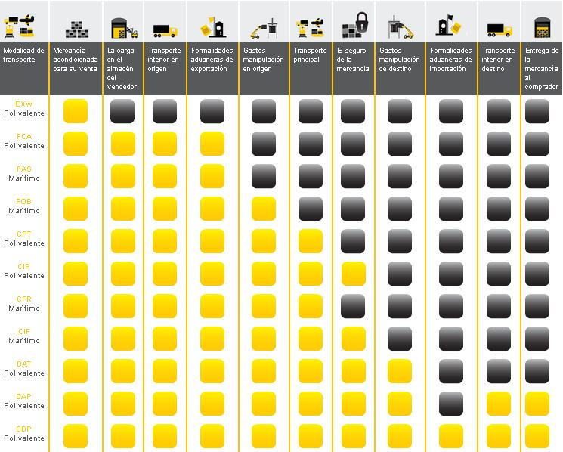









Slide 34
GRACIAS

